Slide 1
Подготовка и участие в федеральном соревновании по беспилотным авиасредствам.
Тип проекта: Прикладной (практико-ориентированный)
Название команды: БПЛАшники
Выполнили работу:
Бикаев Богдан
Магомед-Али Магомедов
Владислав Алёшин
Куратор: Обабков Илья Николаевич
Заказчик: Шестеров Михаил Андреевич
Организация заказчика: ФГАОУ ВО «УрФУ имени первого Президента России Б.Н. Ельцина»

Slide 2
Цель и задачи:
Цель: получить компетенции в новой растущей отрасли, выйти как минимум в ¼ финала в соревнованиях.
Требуемый результат: пройти путь от обучения полёту одиночного дрона до разработки системы роевого управления для задач городского и областного значения.
Выполненные задачи:
1.Созвон и решение организационных вопросов с куратором и заказчиком проекта.
2.Регистрация на платформе Кибердром24
3.Прохождение входного тестирования.
Предстоящие задачи на этот семестр:
1.Дождаться сформирования команд по результатам тестирования на платформе
2.Пройти дистанционное обучение на EDU.CYBER.-DROM.RU
3.Собраться с командой на региональном полигоне и начать обучение по управлению беспилотниками.
Предстоящие задачи на следующий семестр:
1.Продолжить обучение на платформе.
2.Продолжить очное обучение полётам на одиночном дроне.
3.Разработать систему роевого управления для задач городского и областного значения.

Slide 3

План работы:

Slide 4
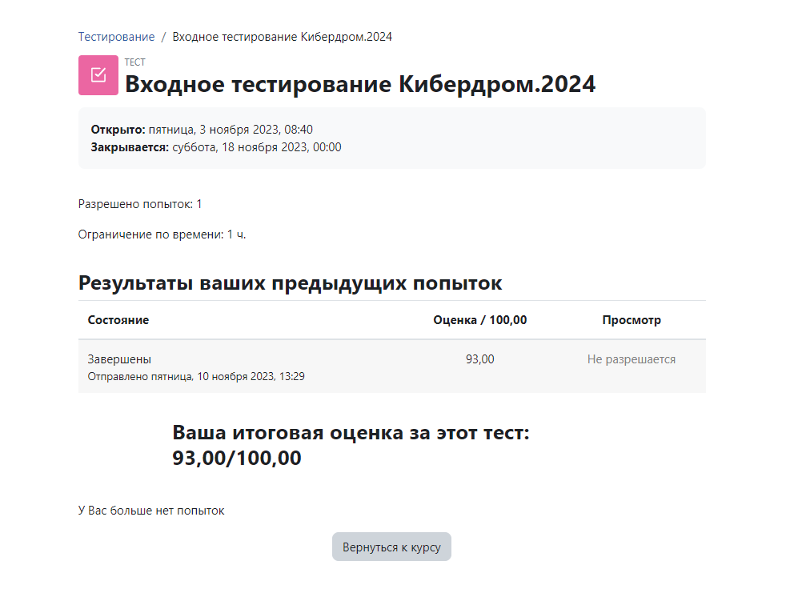
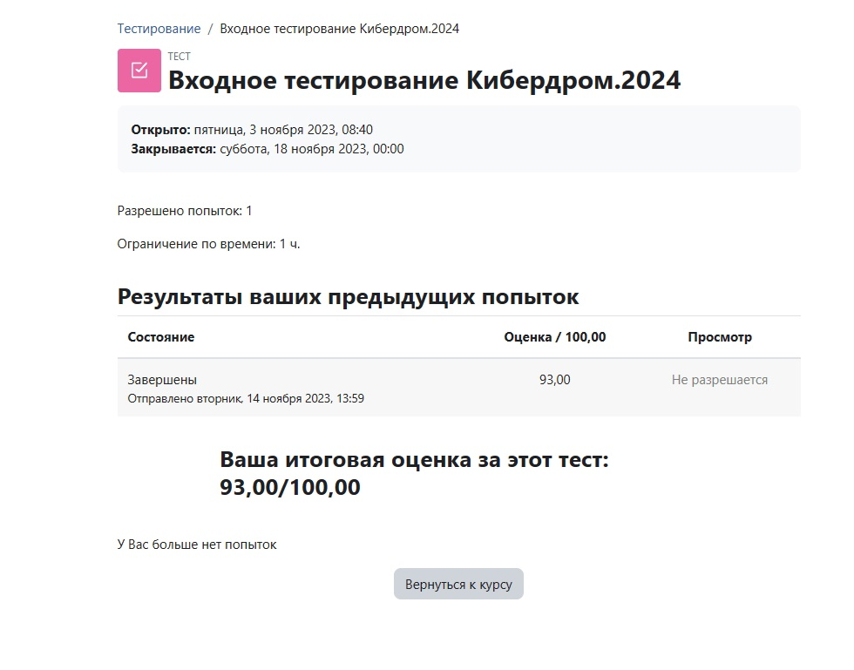
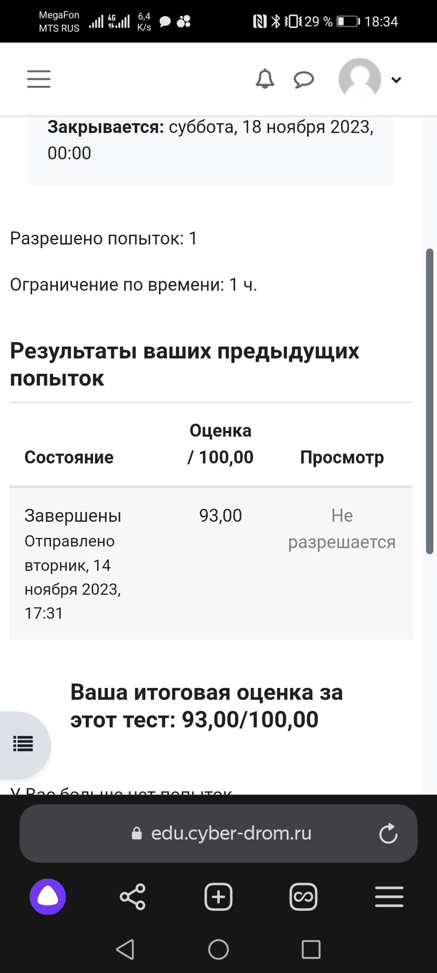
Отчёт по выполненной работе:
Бикаев Богдан Магомед-Али Магомедов Владислав Алёшин

Slide 5
Рефлексия, подведение итогов:
Итак, пока что наша команда находится на этапе ожидания организационных вопросов по сбору всех команд и проведения очных встреч, формирования конкретных задач по обучению удалённого управления БВС. В дальнейшем мы хотим обучиться навыкам управления и программирования беспилотниками путём проведения практик на специальном полигоне, прохождением дистанционного обучения на специальной платформе.

